Slide 1
Aplikasi PDF Reader dengan Input Suara
Oleh :
13515013 - Robby Syaifullah
13515029 - Finiko Kasula Novenda
13515040 - Patrick Nugroho H.
13515091 - Adrian Hartanto P.
2018

Slide 2
Deskripsi Data
7 Orang (4 anggota tim (semua pria) + 2 pria + 1 wanita)
“Tutup”, “Halaman Awal”, “Halaman Akhir”, “Halaman Sebelumnya”, dan “Halaman Selanjutnya” x 2
Total 70 rekaman
Earphone, Headset
Audacity

Slide 3
Tahapan Eksperimen (Preparasi Data)
Pembuatan grammar
Pembuatan kamus pronunciation
Melakukan pengambilan rekaman data
Pembuatan file transkripsi
Melakukan parameterisasi pada rekaman mentah

Slide 4
Tahapan Eksperimen (Monophone HMM)
Pendefinisian model prototipe
Penentuan konfigurasi untuk file prototipe model
Pembuatan bentuk flat start monophone
Penambahan ‘sp’ (short pause)
Realign

Slide 5
Tahapan Eksperimen (Tied State Triphone)
Monophone -> Triphone
Tied State

Slide 6
Tahapan Eksperimen
2 skenario
Skenario 1 : Di awal, kami melakukan training dengan isi dari leksikon dan pengucapan (.voca) masih salah. Hal ini menyebabkan Julius (untuk live demo) tidak bisa dijalankan, tetapi untuk eksperimen dengan data tersimpan (wav) tetap bisa dilakukan.
Skenario 2 : Isi leksikon dan file .voca sudah diperbaiki, sekarang Julius dapat dijalankan. Hasil training tidak banyak berubah, namun hasil open experimental menurun, sedangkan untuk closed experimental tetap.

Slide 7

File Grammar (tetap untuk kedua skenario)
tugas.grammar

Slide 8
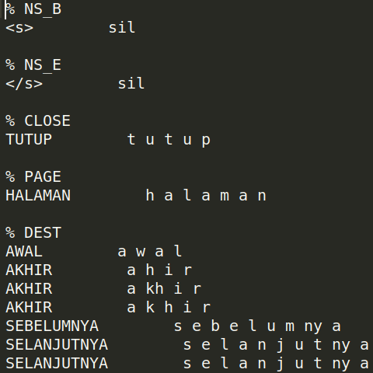
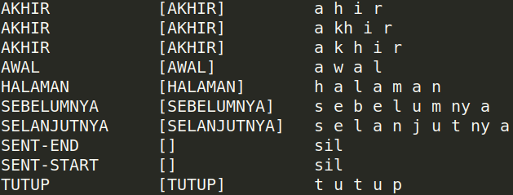
Skenario 2
File leksikon
tugas.voca

Slide 9
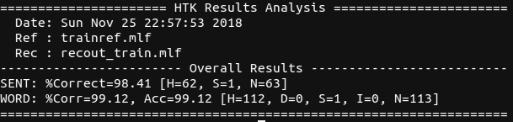
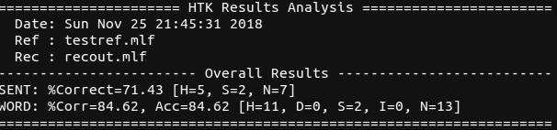
Hasil Eksperimen (Skenario 1)
H : HIT
D : Deletion
I : Insertion
S : Substitution
N : Total
CLOSED EXPERIMENTAL
OPEN EXPERIMENTAL

Slide 10
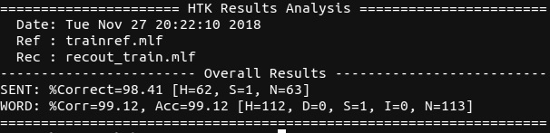
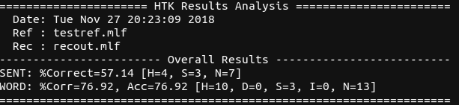
Hasil Eksperimen (Skenario 2)
H : HIT
D : Deletion
I : Insertion
S : Substitution
N : Total
CLOSED EXPERIMENTAL
OPEN EXPERIMENTAL

Slide 11
Analisis Hasil Eksperimen
Data training tidak seimbang (6 pria, 1 wanita)
Volume kecil salah diprediksi
Data training dari suara anggota kelompok (4 orang)
Data testing dari 3 orang non anggota (2 pria, 1 wanita)
Data testing salah 3 dari 7 data, semuanya suara wanita

Slide 12
Batasan yang Ditemukan pada Sistem
Kata yang disebutkan harus benar-benar jelas.
Sistem tidak menangani input dengan noise yang terlalu keras.
Fonem yang didefinisikan masih belum mencakup seluruh kemungkinan pengucapan pada domain.
Sistem tidak menangani pengucapan yang tidak baku.

Slide 13
Rekomendasi
Data mencakup seluruh fonem sesuai domain.
Data dibuat lebih seimbang.
Tingkatkan dictionary
Bandingkan dengan model lain (ex : LSTM)

Slide 14
Demo

Slide 15
Terimakasih.

